Slide 1
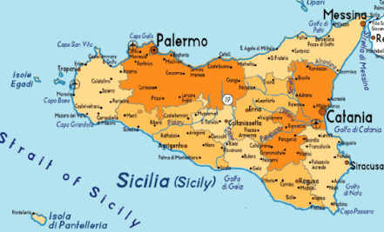
ΑΠO THN ΚΑΤAΝΙΑ ΣTHN ΑΘHΝΑ
Martedì 19 dicembre 2017 alle ore 11:30, il Liceo Classico “Nicola Spedalieri” e l’Istituto Alberghiero “Karol Wojtyla” di Catania, presso i locali di via Lizio Bruno,1 alla presenza delle Autorità istituzionali, docenti, studenti e genitori, hanno illustrato alla comunità cittadina il progetto didattico internazionale.
Il ponte ininterrotto: Grecia e Sicilia

